Slide 1
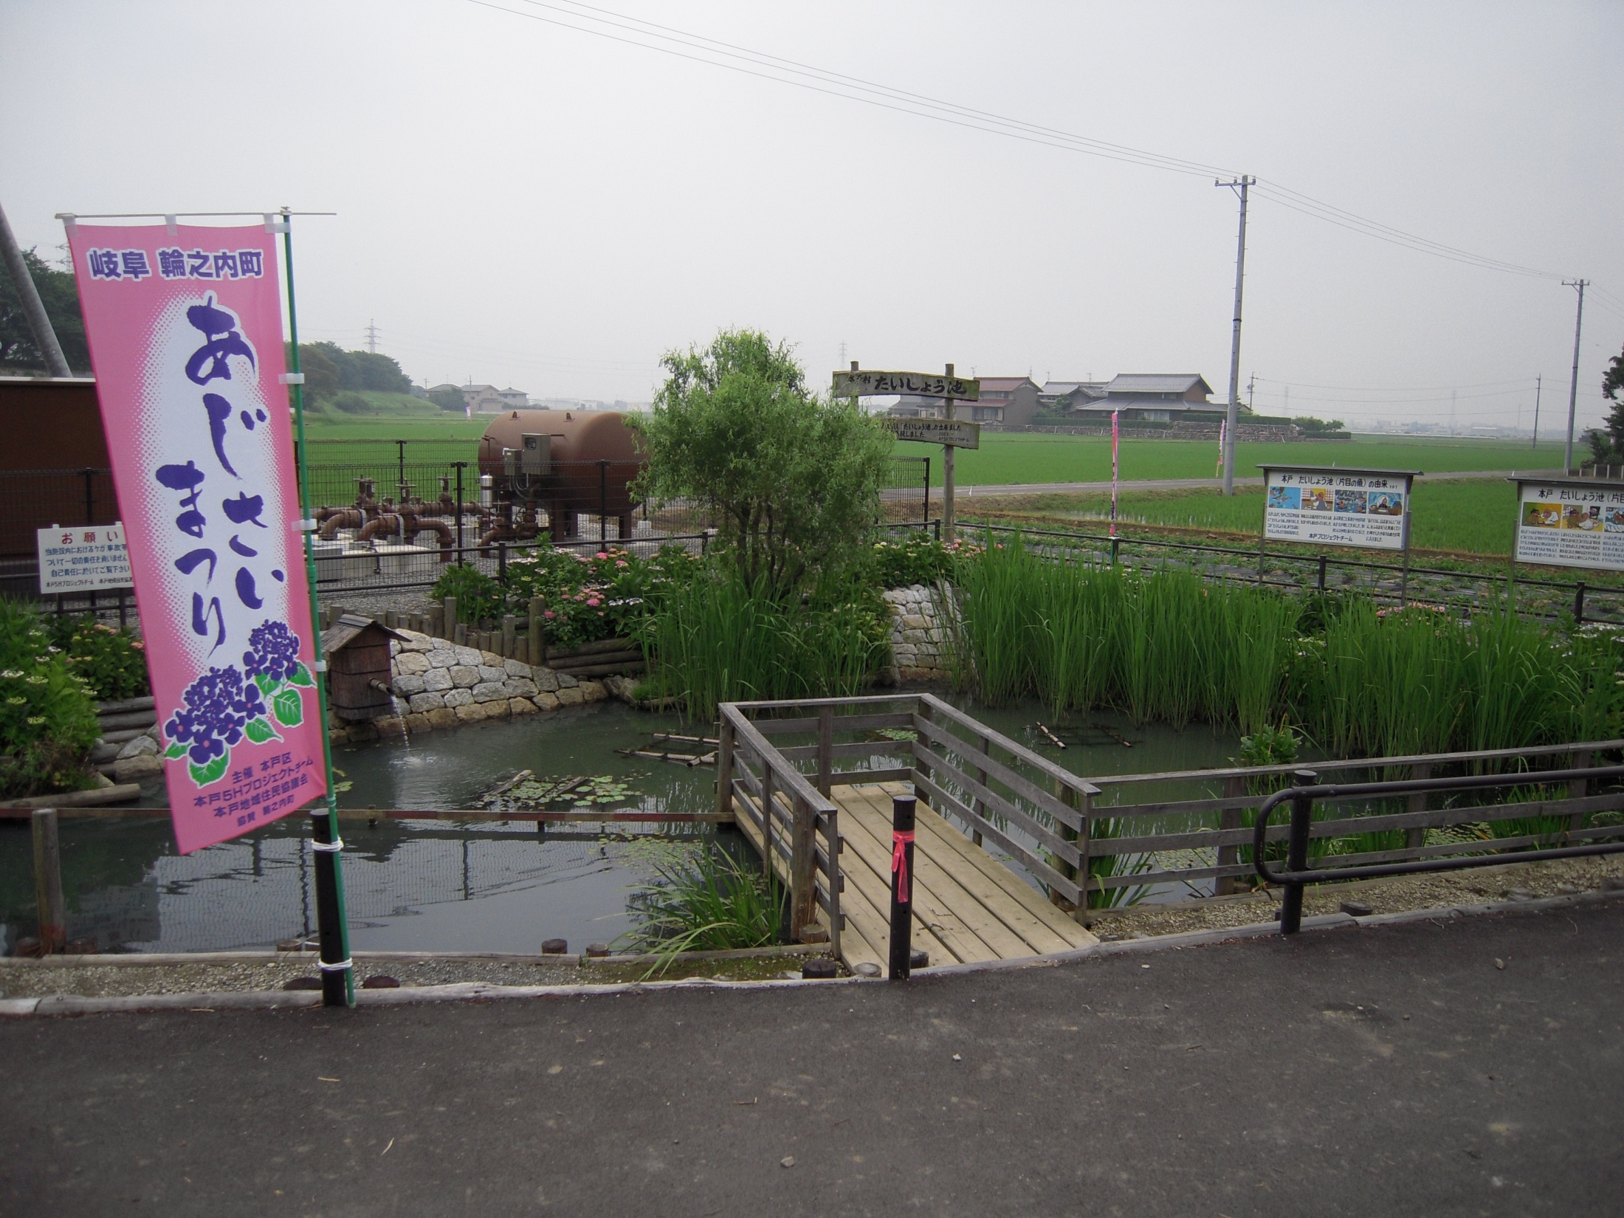
環境配慮型水路における
魚類の好適生息環境の検討
水利環境学研究室 塚本敏博

Slide 2
背景・目的
圃場整備(昭和30年代～)
コンクリート三面張り水路
用排水路の分離
水田の乾田化 など…
水田に地帯に生息していた
生物は生息環境を失い減少
圃場整備が実施され，水路の一部が改修された地域の調査
魚類の保全に有効な環境配慮型水路について検討
Notes:
本調査の背景および目的です．
わが国では，昭和30年代以降，水田地帯において，作物の生産性を向上させるため，圃場整備が実施されるようになりました．
圃場整備が実施された地域では，コンクリート三面張り水路の形成，用排水路の分離，水田の乾田化などが行われ，生息環境を失った生物は減少しました．
そこで本研究では，圃場整備が実施され，水路の一部がコンクリート三面張りに改修された地域の調査を通して，魚類の保全に有効な環境配慮型水路について検討を行うことを目的としました．
☆

Slide 3
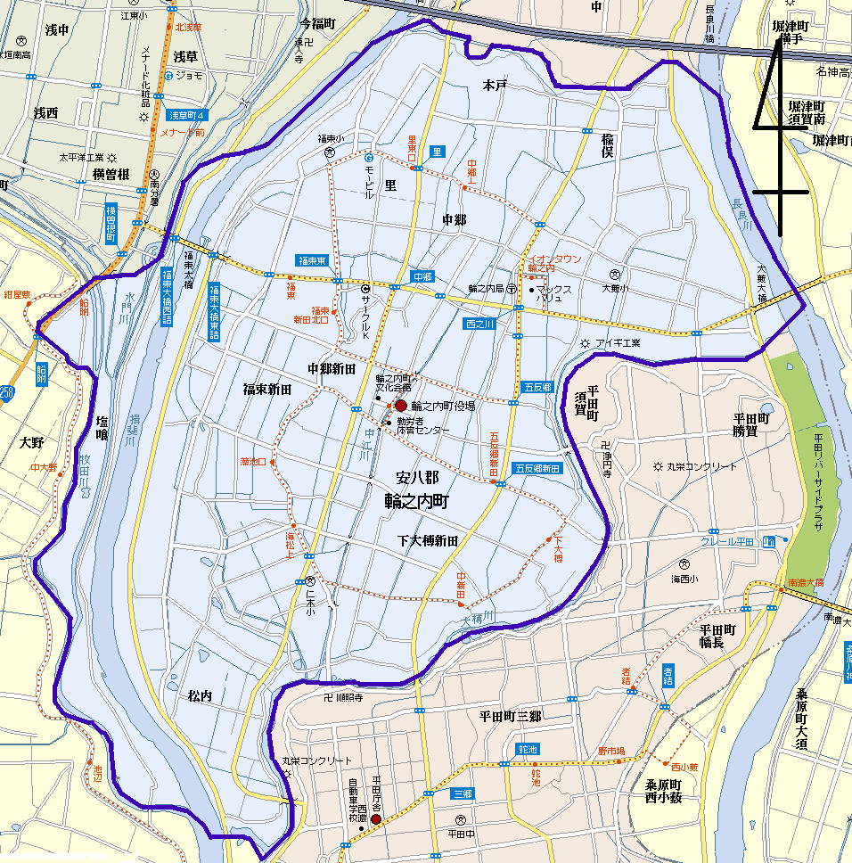
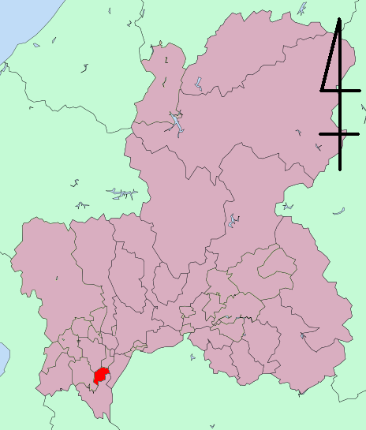
調査地
岐阜県安八郡輪之内町 本戸地区
輪之内町
本戸地区
http://ja.wikipedia.org
http://map.yahoo.co.jp
Notes:
本調査は，岐阜県，安八郡，輪之内町の北部に位置する，本戸地区で行いました．
この地域では，平成に入ってから圃場整備が進められ，魚類などの生物の減少が確認されました．
そのような生物を保全するための施設が設置されています．
☆

Slide 4
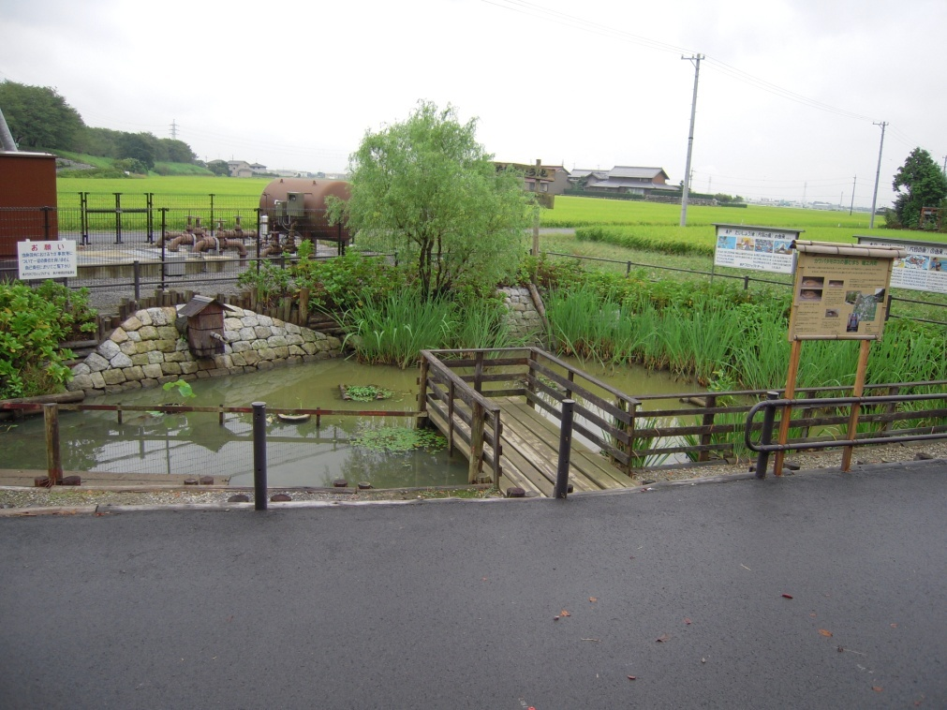
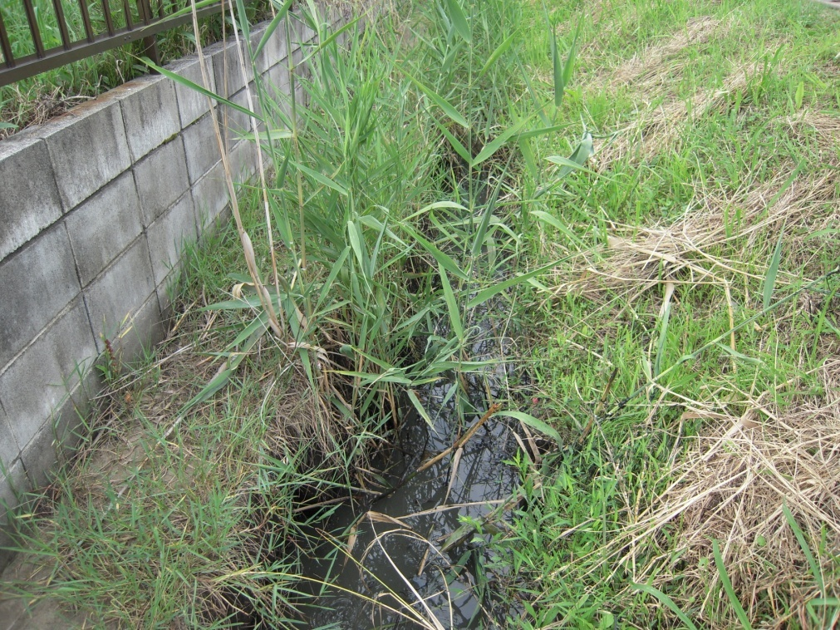
調査地点
全16地点
たいしょう池
(１)たいしょう池
人工池
止水域
豊富な植生
(２)東側水路
コンクリート二面張り
水底に泥が堆積
止水域
自然植生が繁茂
(３)東西水路(環境配慮型水路)
コンクリート三面張り
南東へ流下
Ｕ字溝，礫，植生などの設置
(14地点)
東西水路
東側水路
Notes:
本調査地点は全16地点であり，環境の違いによって，たいしょう池，東側水路，東西水路の３種類に，大きく分けられます．
これらの地点は連続しているため，地区内の水路は魚類が自由に行き来することができます．
☆
たいしょう池は，魚類の保全のため造成された人口池で，止水域であり，池内には豊富な植生があります．
☆
東側水路は，コンクリート二面張りで水底に泥が堆積し，止水域であり，自然植生が繁茂している水路です．
☆
また，地図上水色で示されている東西水路は，圃場整備によってコンクリート三面張りに改修されたです．
図中の矢印は傾斜を示し，東西水路の水は南東へ流下します．
東西水路は物理的な環境がほぼ一様な，コンクリート三面張りのため，魚類の生息には適していない環境です．
しかし，水路の一部に，流速を緩和し，魚類の隠れ場，エサ場などの生息場所を提供すると考えられるＵ字溝や礫，植生などが設置され，魚類の保全に対する試みがなされている環境配慮型水路です．
東西水路では，このような設置物のある区画など，計14地点で調査を行いました．
☆

Slide 5
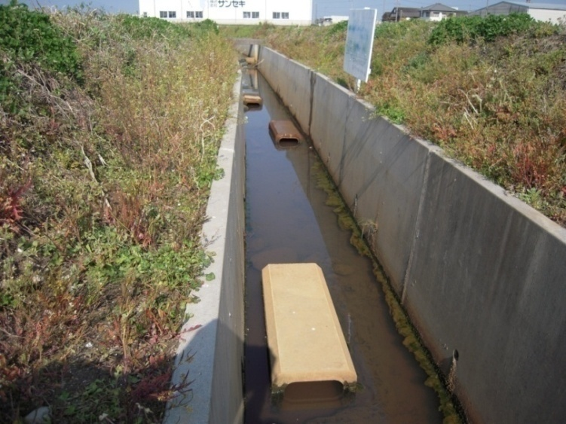
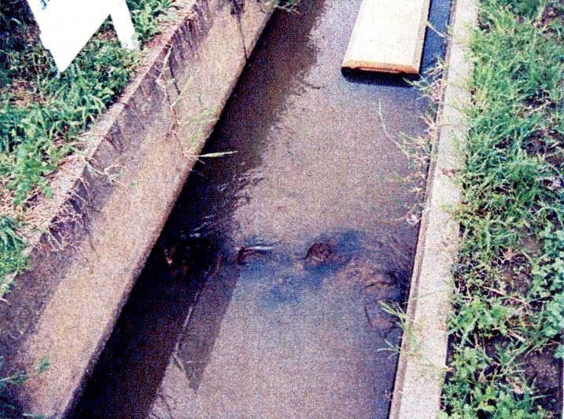
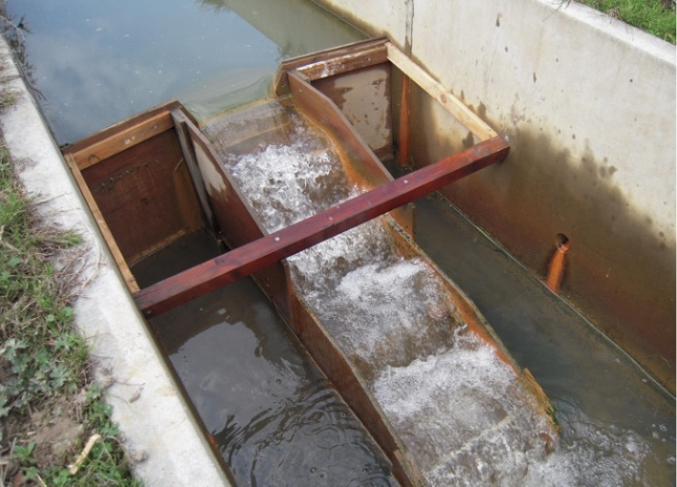
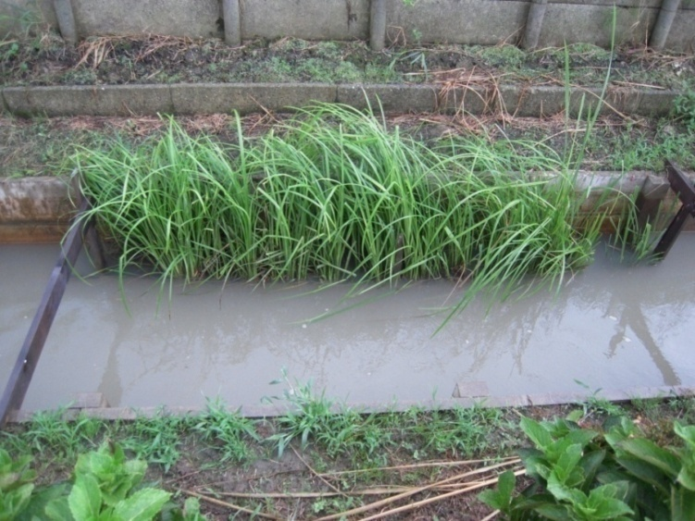
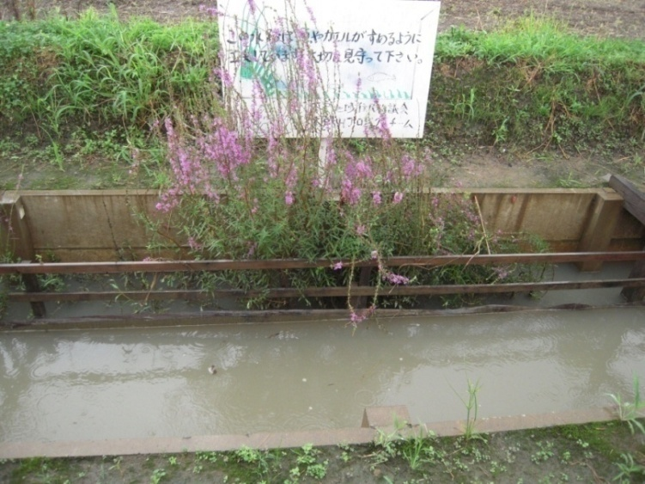
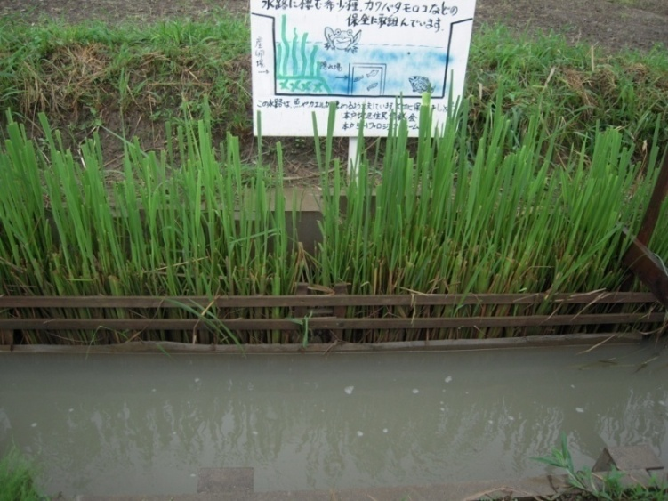
東西水路への設置物
Ｕ字溝
礫
魚道付き板堰
植生
カサスゲ
ミソハギ
マコモ
Notes:
これらが東西水路内への設置物の写真になります．
上段左がＵ字溝，上段中央がＵ字溝とともに沈められている礫の写真です．
また，植生については，輪之内町内の水域に自生しているカサスゲ，ミソハギ，マコモの３種類が設置されています．
☆
また東西水路内には，魚道付きの板堰が数ヵ所に設置されており，一定の水深が保たれているとともに，魚類の移動が可能となっています．
☆

Slide 6
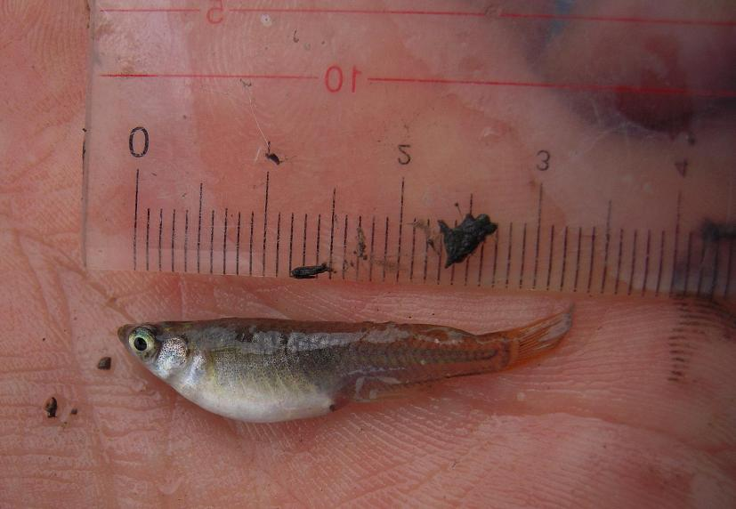
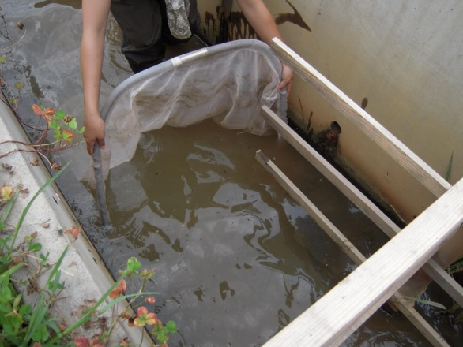
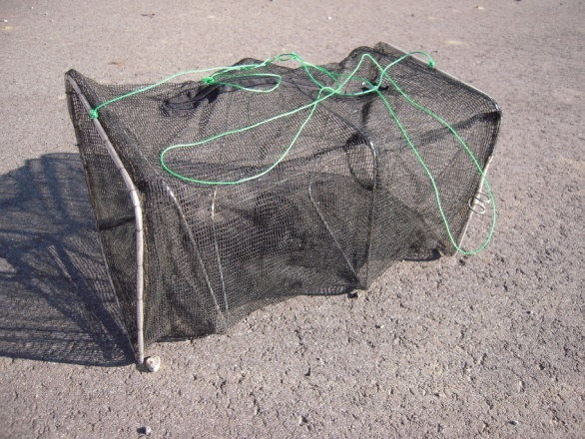
調査方法
・各水路･･･サデ網による追い込み採捕
・たいしょう池･･･カゴ網による採捕
魚種識別
体長計測
追い込み
カゴ網
Notes:
次に，調査方法です．
本調査では，各地点において魚類を採捕し，生息状況を確認しました．
魚類の採捕はサデ網を用いた追い込みによって行いましたが，たいしょう池においては，追い込みが困難であったためカゴ網を用いました．
また，採捕した魚類は，魚種を識別し，体長を計測しました．
☆

Slide 7
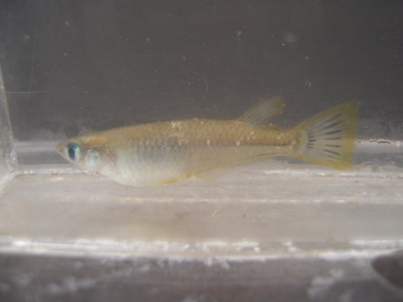
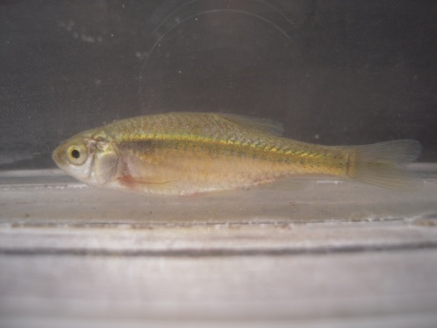
調査結果
調査期間：2009年４月～2010年１月(計12回)
採捕結果
特にメダカ･
カワバタモロコ
が多数生息
メダカ(Oryzias latipes)
･･･絶滅危惧II類
(環境省レッドデータブック)
カワバタモロコ
(Hemigrammocypris rasborella)
･･･絶滅危惧IB類
(環境省レッドデータブック)
メダカ
カワバタモロコ
Notes:
これより調査結果です．
調査は2009年４月から2010年１月にかけて計12回行いました．
このグラフは，縦軸に採捕数をとった，各調査日における，全調査地点での採捕数の合計を示したものです．
本調査ではメダカ，カワバタモロコ，モツゴ，ギンブナ，オイカワなど，３科12種の魚類が確認されました．
☆
その中でもグラフ中に青色で示されているメダカ，赤色で示されているカワバタモロコの２種が多く採捕されました．
メダカおよびカワバタモロコはそれぞれ，環境省レッドデータブックに絶滅危惧種として記載されている魚種であるため，
本調査区は希少な生物が生息している地域であるといえます．
ただし，これら２種の生息状況は一様でなく，各調査地点により異なっていました．
☆

Slide 8
調査地点
全16地点
たいしょう池
(１)たいしょう池
人工池
止水域
豊富な植生
(２)東側水路
コンクリート二面張り
水底に泥が堆積
止水域
自然植生が繁茂
(３)東西水路(環境配慮型水路)
コンクリート三面張り
Ｕ字溝，礫，植生などの設置
(14地点)
東西水路
東側水路
Notes:
そのため，たいしょう池，東側水路，東西水路に分けて結果をみてみます．
☆

Slide 9
稚魚
未成魚･成魚
生息状況
(１)たいしょう池
N=952
稚魚
未成魚
･成魚
メダカ･カワバタモロコ
･･･多数の個体の採捕
メダカ
稚魚
未成魚･成魚
稚魚個体の確認
N=472
稚魚
未成魚
･成魚
カワバタモロコ
縦軸：累計採捕数(個体)
横軸：体長(mm)
Notes:
まずは，たいしょう池における生息状況です．
上のグラフはメダカ，下のグラフはカワバタモロコの体長分布図を示します．
体長分布図は，縦軸に累計採捕数，横軸に体長をとり，
メダカは体長20mm，カワバタモロコは体長30mm未満の個体を稚魚，それ以上の体長の個体を，未成魚・成魚としました．
たいしょう池においては，メダカ・カワバタモロコの両種ともに，調査期間を通して多数の個体が採捕され，☆また，稚魚も確認されました．
☆

Slide 10
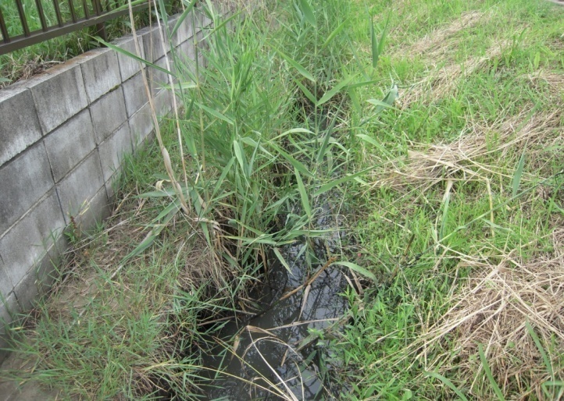
生息状況
(２)東側水路
N=411
稚魚
未成魚
･成魚
メダカ･カワバタモロコ
･･･多数の個体の採捕
メダカ
稚魚個体の確認
N=184
稚魚
未成魚
･成魚
カワバタモロコ
縦軸：累計採捕数(個体)
横軸：体長(mm)
Notes:
次に，東側水路における生息状況です．
東側水路においても，メダカ・カワバタモロコの両種ともに，調査を通して多数の個体と，☆多数の稚魚が採捕されました．
☆

Slide 11
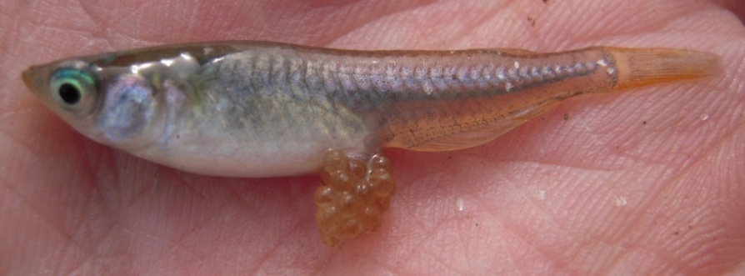
165
生息状況
(３)東西水路
(環境配慮型水路)
(14地点合計)
N=1315
稚魚
未成魚
･成魚
メダカ
･･･多数の個体の採捕
メダカ
N=112
稚魚個体の確認
稚魚
+タマゴを保有した
個体の確認
未成魚
･成魚
カワバタモロコ
･･･メダカと比較して
生息数は少数
カワバタモロコ
縦軸：累計採捕数(個体)
横軸：体長(mm)
Notes:
続いて，東西水路における生息状況です．
東西水路における体長分布図は，14地点を合計した累計採捕数を示します．
東西水路においても，メダカは調査期間を通して多数の個体と，☆稚魚が採捕されました．
☆
また，写真のようなタマゴを保有した個体も確認されました．
☆
一方，カワバタモロコは，稚魚が確認されたものの，採捕数はメダカと比較すると非常に少数でした．
☆

Slide 12
生息状況まとめ
<たいしょう池＆東側水路>
メダカ･カワバタモロコ
･･･生息数が多く，繁殖している
⇒止水域，豊富な植生
<東西水路(環境配慮型水路)>
メダカ･･･生息数が多く，繁殖している
カワバタモロコ･･･生息数は少ない･繁殖が少ない
魚類の生息が確認⇒Ｕ字溝や植生の効果
しかし，地点によって生息数に差がある
⇒どのような地点において生息しているのか
Notes:
生息状況のまとめです．
たいしょう池・東側水路においては，メダカ・カワバタモロコの生息数が多く，両地点で繁殖しているものと考えられます．
これは，これら２地点が止水域であり，植生が豊富であるためと考えられます．
☆
また，東西水路においても，メダカは生息数が多く，繁殖しているものと考えられます．
一方で，カワバタモロコの生息数は少数であり，また，繁殖も少なかったものと考えられます．
☆
カワバタモロコの生息数は少なかったものの，東西水路のような，コンクリート三面張り水路においても，
魚類が生息していたという結果は，水路内に設置されたＵ字溝や礫，植生などの効果によるものであると考えられます．
しかし，調査地点によって，生息数に差がみられました．
そこで，東西水路におけるどのような地点で，魚類が多く生息していたかについて詳しくみていきます．
☆

Slide 13
平均採捕個体数密度(メダカ･カワバタモロコ)
■マコモ
設置地点
■カサスゲ
設置地点
■ミソハギ
設置地点
■Ｕ字溝
設置地点
■対照区
(非設置地点）
マコモ設置地点
礫
植生設置地点
植生非設置地点
Notes:
東西水路における各地点の，調査１回あたりのメダカ・カワバタモロコの平均採捕個体数密度グラフに示します．
東西水路は，植生設置地点と，植生非設置地点の２つに大きく分けられます．
さらに，植生設置地点は，☆マコモ，カサスゲ，ミソハギ設置地点に，
☆植生非設置地点はＵ次溝と，水路内に何も設置されていない対照区に分けられます．
☆
全14地点のうち，植生設置地点は個体数密度が高い傾向があり，☆特にマコモ設置地点においてその傾向が顕著でした．
☆
一方，植生非設置地点では，個体数密度は低い結果となりました．
☆
また，地点５，６では，礫を設置したことで間隙ができ，外来種であり，魚類を捕食するアメリカザリガニが多く生息することが問題となりました．
☆

Slide 14
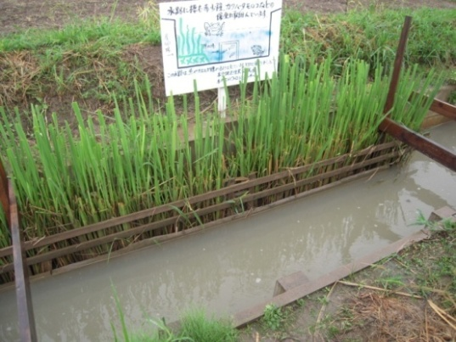
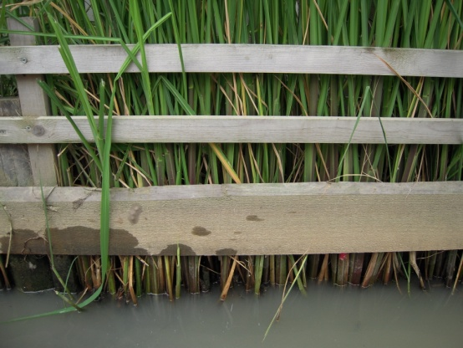
東西水路（環境配慮型水路）まとめ
マコモ設置地点：魚類の生息数は多い傾向
植生非設置地点：魚類の生息数は少ない傾向
⇒マコモを設置することの有用性が示唆
<マコモが好まれる理由>
･茎が太く，分げつ(茎が分かれること･分枝)
が水面下で多い
⇒流速の緩和，隠れ場となる間隙が多い
魚類のエサとなる藻類が多く付着
･根が魚類に好まれる
夏期に茎が過密になる⇒間引きが必要
Notes:
以上より，マコモ設置地点において，魚類の生息が多く，植生非設置地点において，魚類の生息は少ない傾向がみられました．
☆
このため，水路へマコモを設置することの有用性が示唆されました．
☆
マコモが魚類に好まれる理由としては，茎が太く，水面下で多く分げつすることで，
流速が緩和されること，隠れ場となる間隙が多くなること，
魚類のエサとなる藻類が，多く付着することがあげられます．
また，マコモの根が魚類に好まれるともいわれています．
ただし，マコモは夏期において茎が過密になり，魚類が間隙に入り込めなくなる可能性があるため，定期的に間引きをすることが必要です．
☆

Slide 15
しかし...
魚類の保全には，
･水路間の移動が可能であること
･水深の確保
･流速の緩和 など･･･
を考慮した水路の総合的な整備が必要
本調査区における課題
・東西水路は降雨時に流速が増大
⇒魚類が下流へ流されている可能性
⇒流速を緩和する対策が必要
Notes:
しかし，水路における魚類の保全には，植生の有無だけでなく，水路間の移動が可能であることや，
水深を確保すること，流速を緩和することなど，考慮すべき点が他にもあります．
そのため，魚類の生息に配慮した水路の総合的な整備が必要です．
☆
最後に，本調査区における課題としては，東西水路では降雨の際，流速が増大し，生息する魚類が下流へ流されている可能性が考えられるため，
水路内の流速を緩和する対策が必要と考えられました．特にカワバタモロコは，遊泳能力が低く，止水域を好む傾向が強いため，流速緩和に関する対策は重要であります．
☆

Slide 16
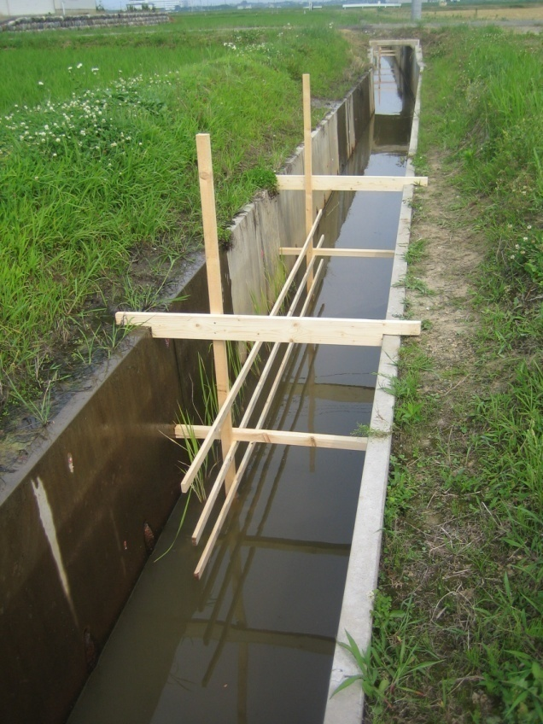
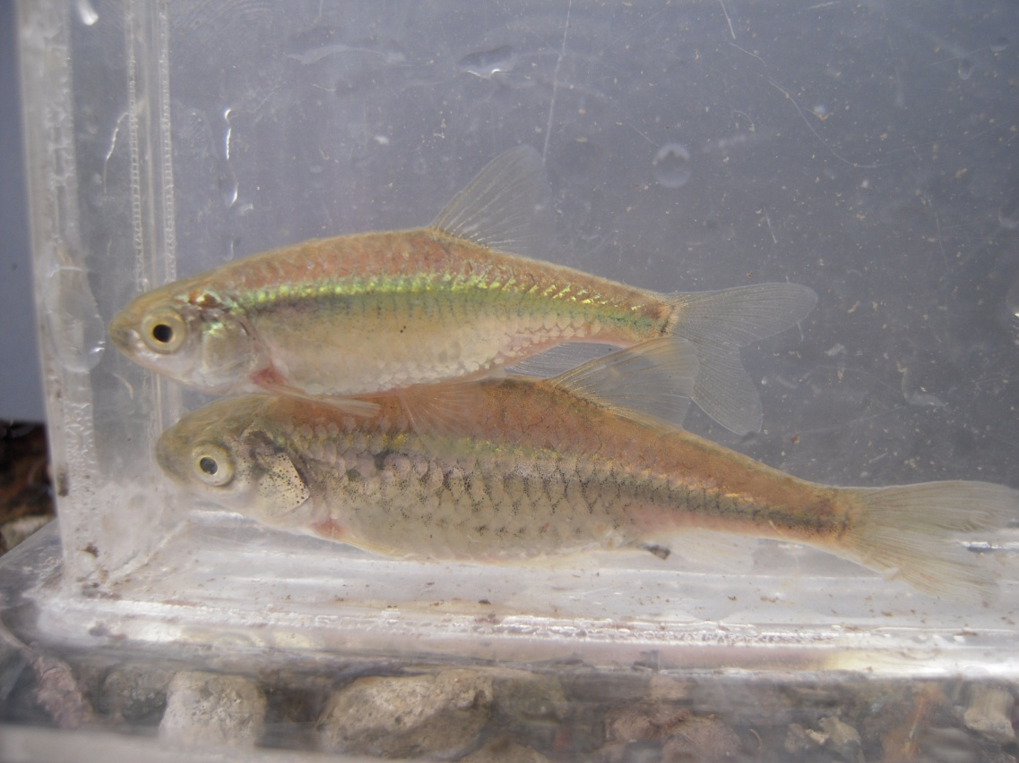
ご清聴ありがとうございました
Notes:
ご清聴ありがとうございました．

Slide 17
まとめ
東西水路(環境配慮型水路)における魚類が生息
⇒水路へ植生を設置した効果
しかし，魚類の保全には，水路間の移動･水深･流速など
を考慮した水路の総合的な整備が必要
安定した魚類の保全には労力がかかる
⇒地域住民の理解や協力が必要
輪之内町では･･･
カワバタモロコ保護条例の施行(2010年４月～)
Notes:
最後に全体的なまとめです．
本研究では，環境配慮型水路である東西水路において,魚類の生息が確認されました．
これは，水路へマコモなどの植生を設置した効果が大きいと考えられました．
しかし，魚類の保全には，水路間の移動が可能であることや，水深，流速など，考慮すべき点が他にもあります．
そのため，魚類の保全には，魚類の生息に配慮した総合的な水路の整備が必要です．
また，安定した魚類の保全を行うには，整備や，維持・管理に大変労力がかかるため，地域住民らの理解や協力を得ることも必要です．
なお，本調査地である輪之内町では，今年４月より，カワバタモロコの保護条例の施行が決定され，地域住民らの保全活動意識が高まるものと考えられます．
☆

Slide 18
東西水路各地点における調査１回あたりの
平均採捕個体数密度(メダカ・カワバタモロコ)
■マコモ
設置区画
■カサスゲ
設置区画
■ミソハギ
設置区画
■Ｕ字溝
設置区画
■対照区
(非設置区画）
マコモ設置区画
植生設置区画
植生非設置区画

Slide 19
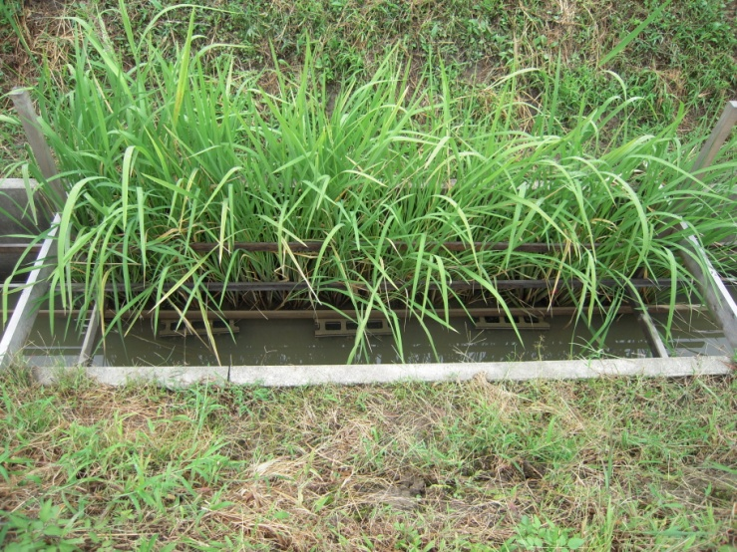
地点７
たいしょう池へ遡上
･マコモ設置区画
･地点３･４と
ほぼ同じ環境
下流にたいしょう池へ
接続する水路が存在
地点７
地点４
魚類はたいしょう池へ
向かう傾向にある？
地点３
Notes:
まず，地点７ですが，地点７はマコモ設置区画であり，☆魚類の採捕数が多かった地点３・４とほぼ同じ環境です．
地点７では，たいしょう池につながる水路があります．水色の矢印が水の流れです．
☆
地点７のすぐ下流側にはたいしょう池へ接続する水路と合流しているため，
☆
魚類はたいしょう池へ遡上し，向かう傾向にあるのではと考えられます．
☆
（昨年度の調査報告によって実際に遡上していることは確認されています）

Slide 20
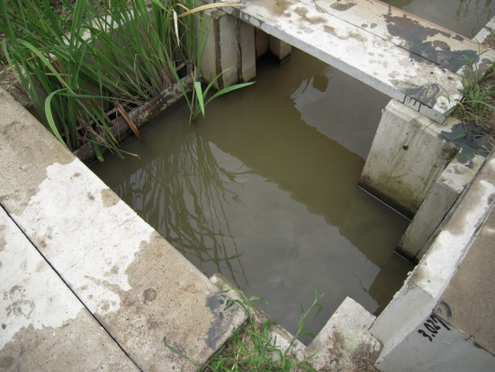
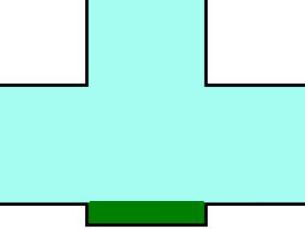
地点13
･マコモ設置区画
･水路の合流点
･水深が10.0cmほど
深い(約50.0cm)
地点13
他の
区画
マコモ内に水が
流れ込むことが影響？
地点13
Notes:
地点13はマコモが設置された区画であり，また水路の合流部で，10cmほど水路が掘り下げられているため，水深が深くなっています．
☆
右下の図はマコモ設置区画の簡単な図になり，水色が水の流れ，緑色がマコモを示します．
☆
地点13は他のマコモ設置区画と異なり，水路の合流点に位置するため，マコモの側面方向へ水の流れが向かい，
マコモ内に水が流れ込むことが，魚類の生息に影響しているのではないかと考えられました．
しかし，２地点とも実際のところ要因は不明であるため，今後の調査によって明らかにすることが必要だと思われます．

Slide 21
東西水路への設置物
Ｕ字溝
カサスゲ
ミソハギ
マコモ
Notes:
本調査区では，カサスゲ，ミソハギ，マコモの３種類が設置されています．
その他の植生としては，マコモのような，水面を覆うだけでなく，水底に根を張り，茎や葉の一部が水上につき出る抽水植物が有効だと考えられます．
（間隙があるため）
例…ヨシ，ガマ、マコモ、コウホネなど
マコモは分げつ位置が非常に低いため，適した植生であると考えられます．

Slide 22
調査１回あたりの東西水路各地点における
平均採捕個体数密度(全魚種)
■マコモ
設置区画
■カサスゲ
設置区画
■ミソハギ
設置区画
■Ｕ字溝
設置区画
■対照区
(非設置区画）
Notes:
さきほどのグラフと異なり，地点１が最下流，地点14が最上流の地点を示します．
このグラフからは分らないことですが，時期や魚種によって生息場所が著しく変化することはありませんでした．

Slide 23
メダカ
Oryzias latipes
本州，四国，九州，琉球列島に自然分布止水域を好む
繁殖期は４月～10月，卵を水草に産着
全長は約40.0mm
カワバタモロコ
Hemigrammocypris rasborella
本州の中部地方以西，四国の瀬戸内海側，九州北西部に分布
止水域を好む
繁殖期は５月～７月，卵を水草に産着
全長は約50.0mm
Notes:
メダカOryzias latipes
（ダツ目 メダカ科 メダカ属）
本州，四国，九州，琉球列島に自然分布し，北海道においても放流されたメダカが確認されている．平地部の池沼，水路，小川などに生息し，緩流・止水域を好む．産卵は４月から10月と長い期間にかけて行われ，卵を水草などに産着させる．全長は約40.0mmである．北日本集団と南日本集団に大きく分けられ，２つの集団の間には遺伝的な多様性がみられる．環境省レッドデータブック絶滅危惧Ⅱ類には，メダカ北日本集団Oryzias latipes subspとメダカ南日本集団Oryzias latipes latipesの２種類に分けて指定されている．
カワバタモロコHemigrammocypris rasborella
（コイ目 コイ科 カワバタモロコ属）
日本固有種であり、本州の中部地方以西，四国の瀬戸内海側，九州北西部に分布している．平地部の池沼，水路，小川などに生息し，緩流・止水域を好む．産卵は５月から７月にかけて行われ，卵を水草などに産着させる．全長は約50.0mmである．環境省レッドデータブックでは絶滅危惧IB類に指定されている．

Slide 24
メダカの採捕地点数（全16調査地点中）
メダカ
カワバタモロコ
平均採捕地点数：メダカ･･･10.0ヶ所，カワバタモロコ4.4ヵ所
メダカの適応力，繁殖力が強い
東西水路にてカワバタモロコの生息数が少ない
⇒止水域を好む傾向
Notes:
東西水路においてカワバタモロコの生息数が少ない要因は，
カワバタモロコよりもメダカの適応力，繁殖力が強いこと，
東西水路にてカワバタモロコの生息数が少ない⇒東西水路は流れ（秒速10cm以下）があるため，止水域を好む傾向がメダカよりも強い

Slide 25
165
生息状況
(３)東西水路
(環境配慮型水路)
(14地点合計)
N=1315
稚魚
未成魚
･成魚
メダカ
･･･多数の個体の採捕
メダカ
N=112
稚魚個体の確認
+タマゴを保有した
個体の確認
稚魚
未成魚
･成魚
カワバタモロコ
･･･メダカと比較して
生息数は少数
カワバタモロコ
縦軸：累計採捕数(個体)
横軸：体長(mm)

Slide 26
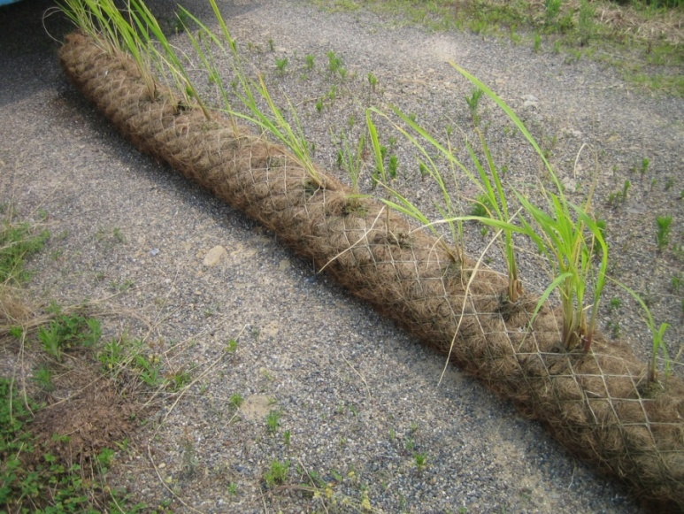
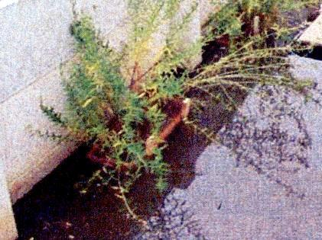
ヤシロール
プランター
Notes:
ヤシロールヤシ繊維不織布を巻きヤシロープで結束した植生基盤材
コンクリート三面張り水路
流速が早い
植生がない
泥がほとんどない（カイ類）
水路に落ちた生物（カエル，昆虫）が陸へあがれない
悪影響

Slide 27
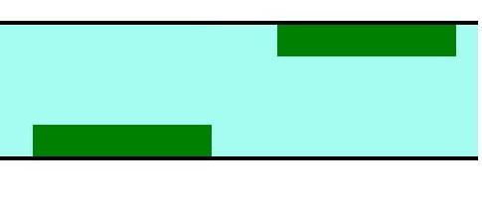
流速緩和対策
マコモ
マコモ
植生を千鳥に配置
Notes:
ヤシロール・・・ヤシ繊維不織布を巻きヤシロープで結束した植生基盤材
コンクリート三面張り水路
流速が早い
植生がない
泥がほとんどない（カイ類）
水路に落ちた生物（カエル，昆虫）が陸へあがれない
悪影響

Slide 28
採捕結果
メダカの稚魚：８月～10月に増加
カワバタモロコの稚魚：８月～10月に増加

Slide 29
生息状況
メダカ
(たいしょう池)
未成魚・成魚個体の確認
本年度に孵化したと考えられる
稚魚個体（体長20mm未満）の確認
稚魚
未成魚
・成魚

Slide 30
生息状況
カワバタモロコ
(たいしょう池)
未成魚・成魚個体の確認
本年度に孵化したと考えられる
稚魚個体（体長30mm未満）の確認
稚魚
未成魚
・成魚

Slide 31
生息状況
メダカ
(東側水路)
未成魚・成魚個体の確認
本年度に孵化したと考えられる
稚魚個体（体長20mm未満）の確認
稚魚
未成魚
・成魚

Slide 32
生息状況
カワバタモロコ
(東側水路)
未成魚・成魚個体の確認
本年度に孵化したと考えられる
稚魚個体（体長30mm未満）の確認
稚魚
未成魚
・成魚

Slide 33
生息状況
メダカ
(東西水路)
未成魚・成魚個体の確認
本年度に孵化したと考えられる
稚魚個体（体長20mm未満）の確認
+タマゴを持った個体も確認
稚魚
未成魚
・成魚

Slide 34
生息状況
カワバタモロコ
(東西水路)
未成魚・成魚個体の確認
本年度に孵化したと考えられる
稚魚個体（体長30mm未満）の確認
しかしながら…
採捕個体数がメダカと比べて少数
（1315個体：112個体）
稚魚
未成魚
・成魚

